Slide 1
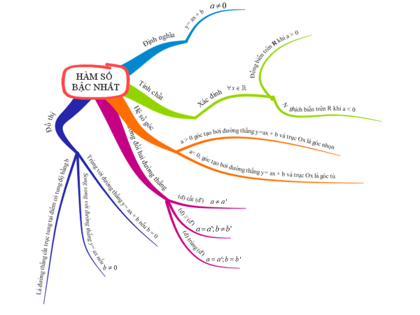
Tiết 28: ÔN TẬP CHƯƠNG II
9
T
AO
A
N

Slide 2
TIẾT 28: ÔN TẬP CHƯƠNG 2
-Củng cố khái niệm hàm số, biến số, đồ thị của hàm số, khái niệm hàm số bậc nhất, tính đồng biến, nghịch biến của hàm số, các điều kiện của hai đường thẳng.
-Vận dụng tính chất của hàm số để giải một số bài toán.
Kiến thức
Năng lực chung: Năng lực tự học, năng lực hợp tác, năng lực tư duy lôgic.
Năng lực đặc thù: Năng lực vẽ đồ thị hàm số, năng lực sử dụng công cụ toán học, năng lực tư duy và lập luận toán học.
MỤC TIÊU
Năng lực
Phẩm chất
- Giáo dục tính chăm chỉ, trung thực, trách nhiệm.

Slide 3


HĐ1: KHỞI ĐỘNG
9
T
AO
A
N

Slide 4

VƯỢT CHƯỚNG NGẠI VẬT
Luât chơi
Trong cuộc sống cũng như trong học tập, sẽ có lúc ta sẽ gặp khó khăn, gian khổ, những lúc này hãy kiên trì, nỗ lực hết sức để vượt qua.
Các em hãy cùng đội của mình vượt qua chướng ngại vật để giành chiến thắng bằng cách trả lời các câu hỏi do thầy cô đặt ra.
Có 6 đội chơi, mỗi đội 6 người.
Đội nào trả lời đúng và nhanh nhất thì đội đó sẽ được 40 điểm
Đội nào trả lời đúng và nhanh thứ 2, 3 sẽ được 30 điểm
Đội nào trả lời đúng và nhanh thứ 4, 5 sẽ được 20 điểm
Đội nào trả lời đúng và nhanh thứ 6 sẽ được 10 điểm và nếu trả lời sai sẽ không được cộng điểm.
Chỉ cần 1 đội trả lời đúng thì chúng ta đã có thể vượt qua chướng ngại vật. Sau phần chơi đội nào được nhiều điểm hơn thì đội đó chiến thắng.
NÀO CHÚNG TA CÙNG CHƠI NÀO!

Slide 5




VƯỢT CHƯỚNG
NGẠI VẬT

Slide 6

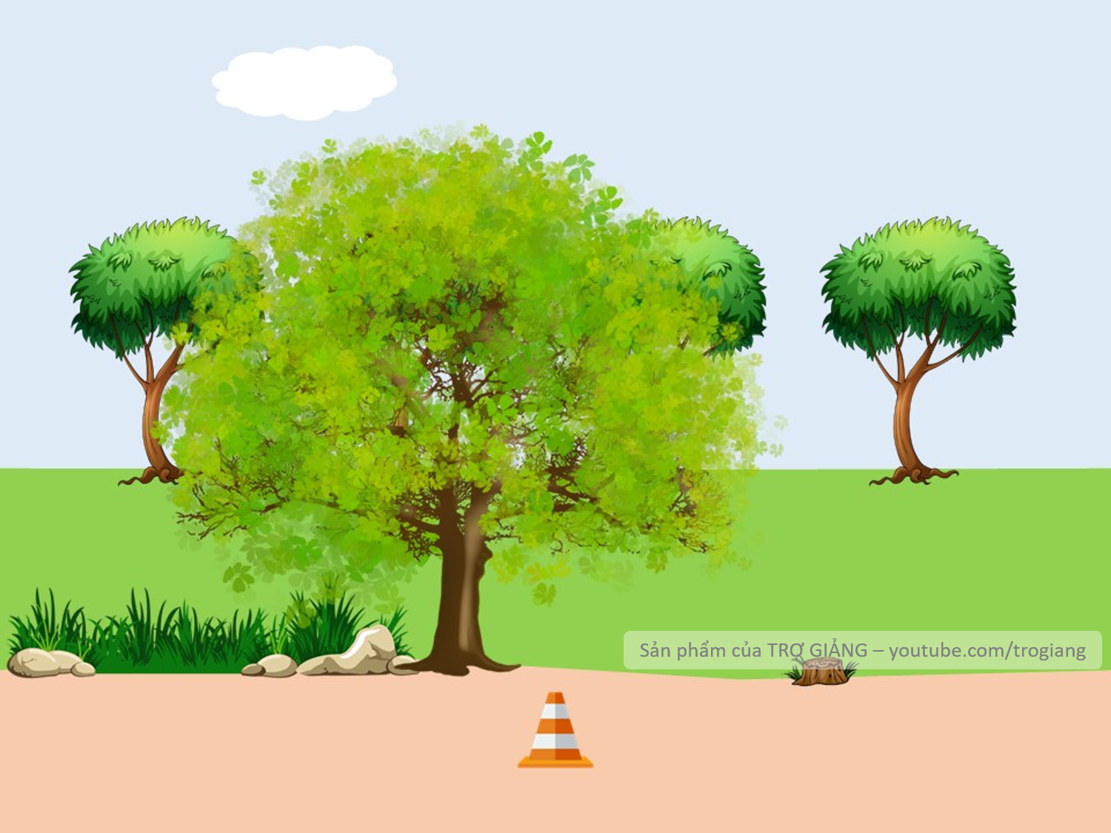



Câu số 1: Hàm số bậc nhất có dạng
A. C.
B. D.
Đáp án: B
Không trả lời được thì mình giúp cho để qua vòng nhé!

Slide 7

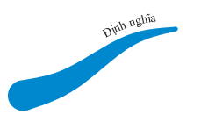


Slide 8



Câu số 2: Với giá trị nào thì hàm số
đồng biến
Đáp án:
Không trả lời được thì mình giúp cho để qua vòng nhé!
Đáp án:
Hàm số đồng biến khi

Slide 9
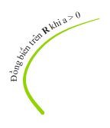
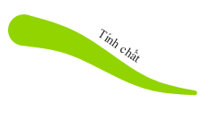



Slide 10
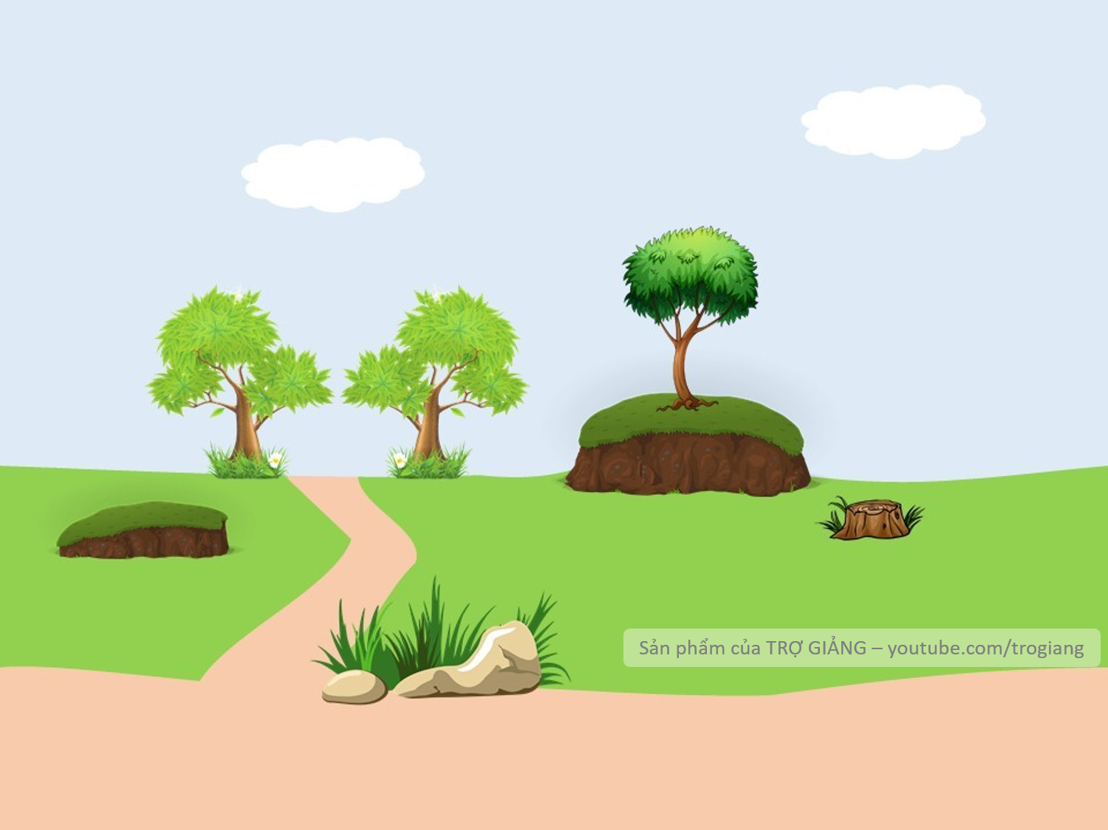


Câu số 3: Điền vào chỗ trống
a được gọi là ……..của đường thẳng
Đáp án: hệ số góc
Không trả lời được thì mình giúp cho để qua vòng nhé!
Đáp án số 4

Slide 11




Slide 12
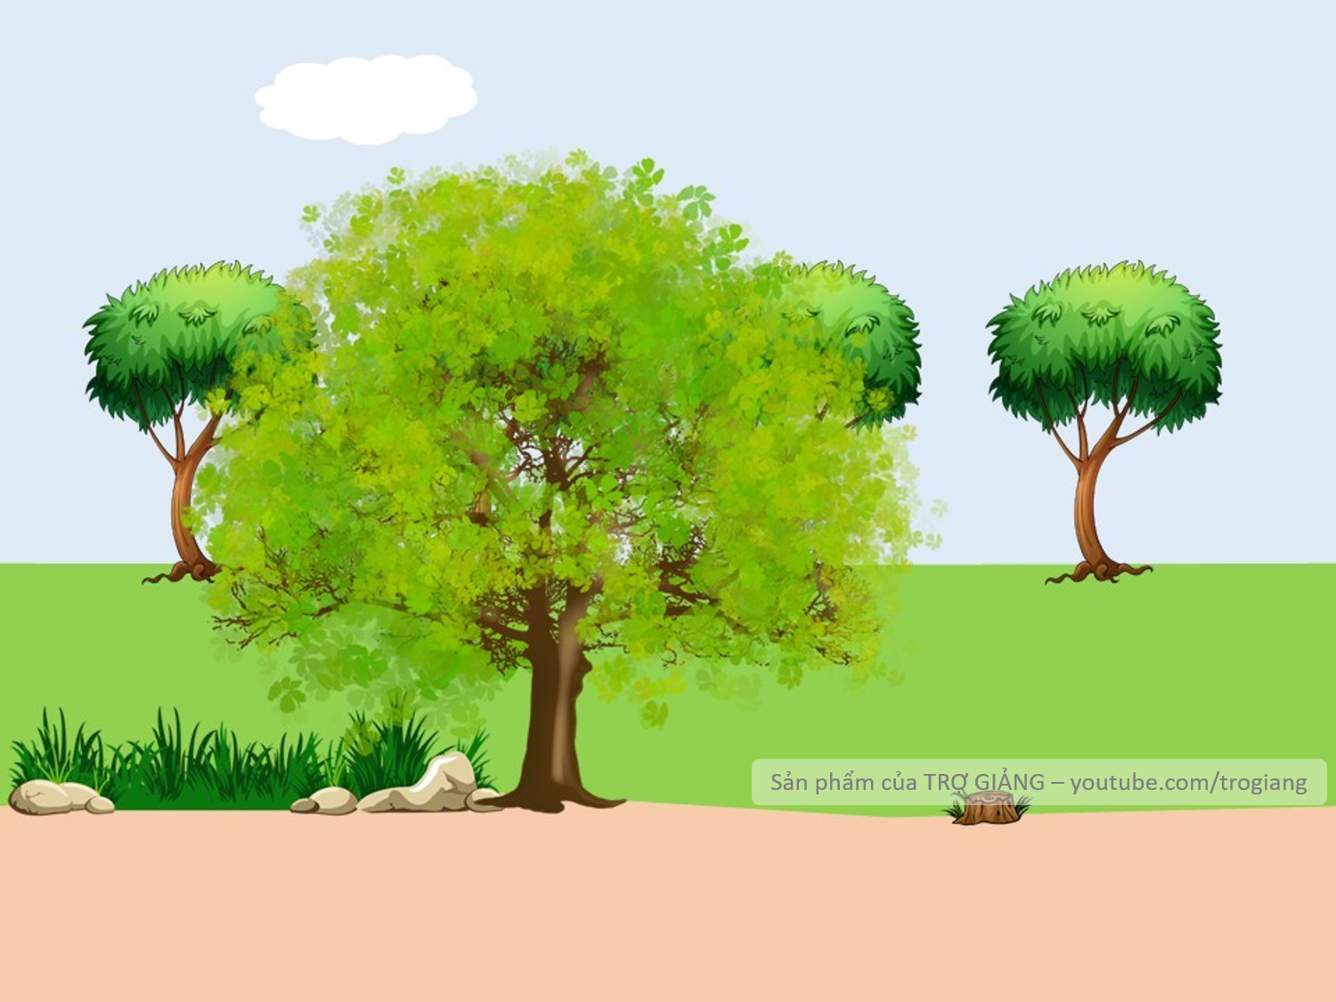


Câu số 4: Hai đường thẳng và
song song với nhau khi và chỉ khi:
Đáp án: và
Không trả lời được thì mình giúp cho để qua vòng nhé!
Đáp án số 2

Slide 13


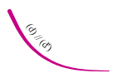
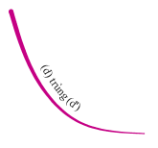

Slide 14
Câu số 5: Điền vào chỗ trống:
Đồ thị hàm số là một đường thẳng cắt trục tung tại điểm có tung độ bằng …. , cắt trục hoành tại điểm có hoành độ bằng…..
Đáp án: và
Không trả lời được thì mình giúp cho để qua vòng nhé!
Đáp án số 4

Slide 15
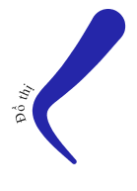
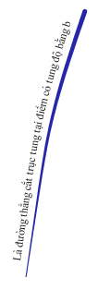

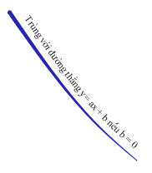
HĐ2. NHẮC LẠI KIẾN THỨC

Slide 16

TIẾT 28: ÔN TẬP CHƯƠNG 2
HĐ3. LUYỆN TẬP - VẬN DỤNG
Hàm số bậc nhất đồng biến, nghịch biến khi nào?
Bài 32( SGK trang 61)
Với những giá trị nào của m thì hàm số bậc nhất đồng biến ?
Với những giá trị nào của k thì hàm số bậc nhất nghịch biến ?
Lời giải
Đồng biến khi a > 0
Nghịch biến khi a < 0
Hàm số bậc nhất đồng biến trên R nếu
Hàm số bậc nhất nghịch biến trên R nếu

Slide 17

HĐ3. LUYỆN TẬP - VẬN DỤNG
TIẾT 28: ÔN TẬP CHƯƠNG 2
Nêu điều kiện để hai đường thẳng cắt nhau trên trục tung?
Bài 33( SGK trang 61)
Với những giá trị nào của m thì đồ thị các hàm số
Và cắt nhau tại một điểm trên trục tung?
Lời giải
Hai đường thẳng và cắt nhau trên trục tung khi
Vậy thì hai đồ thị hàm số đã cho cắt nhau tại một điểm trên trục tung.

Slide 18

TIẾT 28: ÔN TẬP CHƯƠNG 2
HĐ3. LUYỆN TẬP - VẬN DỤNG
Bài 36( SGK trang 61)
KĨ THUẬT KHĂN TRẢI BÀN
Cho hàm số bậc nhất
và
HS 1: Với trị nào của k thì của đồ thị của hàm số là hai hàm số bậc nhất.
HS 2: Với giá trị nào của k thì đồ thị hàm số là hai đường thẳng song song với nhau?
HS 3: Với giá trị nào của k thì đồ thị hàm số là hai đường thẳng cắt nhau?
HS 4: Hai đường thẳng nói trên có trùng nhau được không? Vì sao?
HS 1
Kết quả thảo luận của nhóm…
HS 2
HS 4
HS3

Slide 19
TIẾT 28: ÔN TẬP CHƯƠNG 2
HĐ3. LUYỆN TẬP - VẬN DỤNG
Bài 36( SGK trang 61)
+ Hàm số là hàm số bậc nhất khi
+ Hàm số là hàm số bậc nhất khi
+ Hai đường thẳng song song với nhau khi và chỉ khi và ( hiển nhiên)
+ Hai đường thẳng cắt nhau khi
Kết hợp với điều kiện (*) và thì
+ Ta có nên hai đường thẳng nói trên không thể
trùng nhau được.

Slide 20

TRÒ CHƠI
AI NHANH NHẤT
Trong cuộc sống hay trong học tập, sự nhanh nhẹn, tư duy nhạy bén sẽ giúp cho chúng ta năng động hơn, thành công hơn. Để rèn luyện đức tính này chúng ta hãy cùng nhau chơi trò chơi “AI NHANH NHẤT”.
LUẬT CHƠI:
- Có 4 câu hỏi. Mỗi câu hỏi sẽ có 1 đáp án đúng.
- Cặp đôi nào nhanh nhất sẽ dơ tay để giành quyền trả lời. Cặp nào trả lời đúng sẽ được 10 điểm, nếu trả sai sẽ nhường quyền trả lời cho cặp khác.

Slide 21
Câu 1: Đường thẳng y = 3x + b đi qua điểm
(2;-2) thì hệ số b của nó bằng bao nhiêu ?
A. 8 B. -8 C. 4 D. -4
Đường thẳng đi qua điểm thì
T
AO
A
N
9
Đ
AS

Slide 22
Câu 2: Đường thẳng y = 2x -1 cắt trục tung tại điểm nào ?
A. (0;-1) B. (1;1) C. (0;2) D. (2;1)
Đường thẳng cắt trục tung tại điểm
hay
T
AO
A
N
9
Đ
AS

Slide 23
Câu 3: Đường thẳng y = 5 – 2x có hệ số góc là:
C.
D.
a là hệ số góc của đường thẳng
Nên đường thẳng có hệ số góc là -2
T
AO
A
N
9
Đ
AS

Slide 24
Câu 4: Đường thẳng y = 2 – x song song với đường thẳng nào?
C.
B. D.
Đường thẳng song song khi
Suy ra đường thẳng song song với đường thẳng
T
AO
A
N
9
Đ
AS

Slide 25






Câu hỏi số 5
HƯỚNG DẪN TỰ HỌC Ở NHÀ
Học thuộc lí thuyết các câu hỏi trong SGK
BTVN: 34, 35, 37, 38 SGK
Đáp án số 5
CHÀO MỪNG TÍ XÌ TRUM VỀ NHÀ
Không trả lời được thì mình giúp cho để qua vòng nhé!
Đáp án số 5

